Slide 1
تعاملي مع بيئتي

Slide 2
تعاملي مع بيئتي
الوحدة
4
البيئة :
مسكني
تعاملي مع بيئتي
كل ما يحيط بنا من هواء و نبات و ماء و جبال و حيوانات و غيرها .

Slide 3
الوحدة
4
ماذا ترين في المنظر المعروض أمامك
أرى منظراً رائعاً يزيد من جمال المدينة
مسكني
تعاملي مع بيئتي

Slide 4
تتعرض بيئتي لملوثات كثيرة
الوحدة
4
بالتعاون مع زميلاتك عدّدي أكبر عدد من ملوثات البيئة ؟
1
دخان المصانع و السيّارات .
2
حرائق الغابات و البراكين .
مسكني
تعاملي مع بيئتي
3
تسرب النفط
4
تلوث المياه من نفايات المصانع .
5
إلقاء النفايات على الأرض .

Slide 5
تجدنا في جوجل

Slide 6
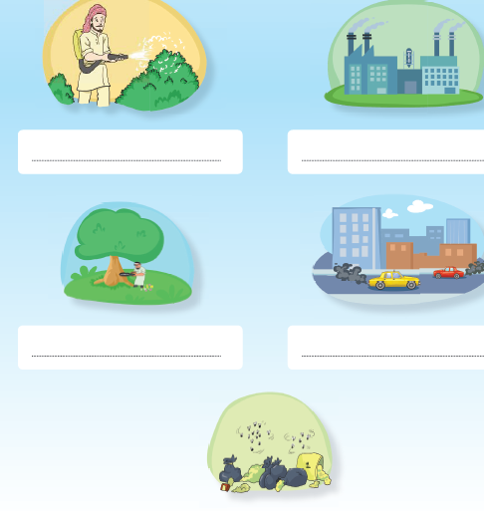
نشاط 1
حدّدي نوع الملوث المهدّد للبيئة ؟
الوحدة
4
تلوث كيميائي استخدام المبيدات بكثرة
تلوث غازي دخان مصانع
مسكني
تعاملي مع بيئتي
تلوث بصري قطع الأشجار
تلوث غازي دخان السيّارات
تلوث عضوي إلقاء النفايات على الأرض

Slide 7
الوحدة
4
السبب و النتيجة
انتشار الأمراض الخطيرة و زيادة الوفيات
تلوث البيئة يؤدي إلى :
مسكني
تعاملي مع بيئتي

Slide 8
الوحدة
4
نشاط 2
ابدئي بنفسك من أجل بيئة أفضل
مسكني
ابدأ بنفسي بأن ألقي النفايات في مكانها المخصص
قدّمي مقترحاً تحت هذا الشعار
تعاملي مع بيئتي

Slide 9
الوحدة
4
إرشادات عامة
1
رؤية 2030 تهدف إلى المحافظة على البيئة و ثرواتها الطبيعية من خلال الحد من التلوث .
2
مسكني
ترشيد استهلاك الماء و الكهرباء يحافظ على البيئة .
3
تعاملي مع بيئتي
الصيد الجائر للحيوانات يؤدي إلى انقراضها و إفساد البيئة .

Slide 10
انتهى الدرس

